Slide 1

Использование приёмов
мнемотехники
в коррекционной работе с
обучающимися с ОВЗ.
Захарова Н.С. педагог дефектолог МБОУ СОШ №5

Slide 2
Проблемы речи
детей ( до)школьного возраста:
Односложная, состоящая лишь из простых предложений речь.
Бедность речи. Недостаточный словарный запас.
Неспособность грамматически правильно построить предложение.
Отсутствие логического обоснования своих утверждений и
выводов.
Отсутствие навыков культуры речи: неумение использовать
интонацию, регулировать громкость голоса и темп речи и т. д.
Неспособность построить монолог: например, сюжетный или
описательный рассказ на предложенную тему, пересказ текста
своими словами.
Плохая дикция.
Бедная диалогическая речь: неспособность грамотно и доступно
сформулировать вопрос, построить краткий или развёрнутый
ответ.
Употребление нелитературных слов и выражений.

Slide 3
. Дети с ограниченными возможностями здоровья испытывают серьёзные затруднения в самостоятельном планировании сюжета, в создании связного контекста, в самостоятельном оперировании лексико-грамматическими категориями, в грамматическом оформлении речевого материала.
Поэтому наряду с развитием мышления следует развивать и память, которые выражаются через связную речь.

Slide 4
Цель обучения мнемотехнике-развитие психмических и мыслительных процессов.А так же активизация познавательного интереса детей ,повышение уровня учебной мотивации и качества знаний, примение полученных знаний в свободной игровой и образовательной деятельности.

Slide 5
С помощью мнемотехники можно решать следующие задачи:
Развивать связную речь.
Развивать у детей умение с помощью графической аналогии понимать и рассказывать знакомые сказки,стихи.
Обучать детей правильному звукопроизношению.
Развивать у детей сообразительность,умение сравнивать ,выделять существенные признаки.
Развивать у детей психические процессы:мышление,внимание,воображение и память.
:

Slide 6
Результаты работы

Slide 7
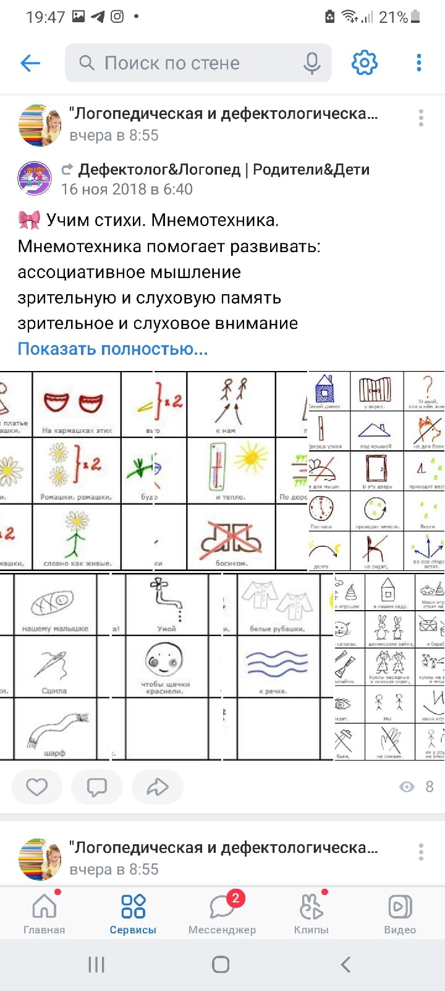
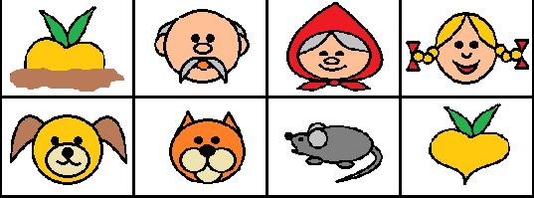
Дидактический материал в форме мнемотаблиц и схем-моделей облегчает детям овладение связной речью, делает рассказы (сказок, стихов) четкими, связными и последовательными.
Я создала картотеку мнематаблиц
Повысила компетентность родителей в вопросах использования мнемотехник

Slide 8
При обучении составлению связного текста по мнемотаблицам я использую следующие приёмы:
- Рассматривание картинок, иллюстраций;
- Выстраивание в логической последовательности серии сюжетных картинок к тексту;
- Придумывание дополнительной и недостающей («пропущенной») картинки к отдельным фрагментам текста;
- Выделение из текста фраз к каждой картинке;
Выделение и проговаривание, выборочное чтение, заучивание отдельных фрагментов, выразительных средств (эпитетов, метафор, сравнений, повторов, зачинов, прямой речи героев и действующих лиц);
- Лексико-грамматические упражнения по тексту: выделение из текста признаков и действий предметов; подбор новых характерных признаков и действий в соответствии с содержанием текста; замена слов синонимами; словообразование родственных слов, существительных с уменьшительно-ласкательным значением; относительных и притяжательных прилагательных; распространение преобразование предложений;
- Обсуждение составленных предложений и выбор наиболее удачных. Составление связного текста.

Slide 9
Рис 1. Результаты выполнения детьми ЭГ и КГ заданий на составление фраз по картинкам с изображением простых действий, составление фраз-высказываний по 3-м предметным картинкам
(на основе средних показателей в баллах).

Slide 10
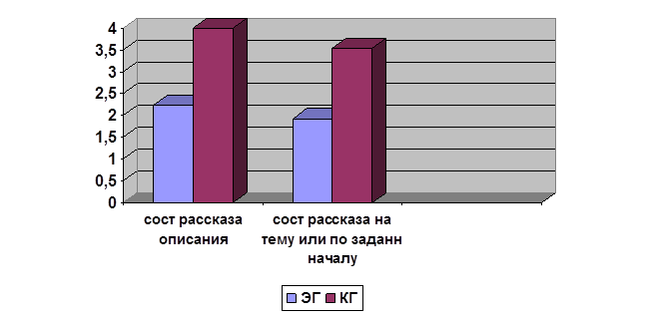
Результаты выполнения детьми ЭГ и КГ заданий по составлению рассказа-описания и составлению рассказа на тему или продолжение по заданному началу (на основе средних показателей в баллах).

Slide 11
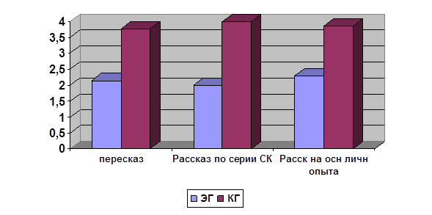
Результаты выполнения детьми ЭГ и КГ заданий по пересказу сказки, рассказу по серии сюжетных картинок, рассказу из личного опыта (на основе средних показателей в баллах).

Slide 12
Результаты.
У детей:
расширяется круг знаний об окружающем мире;
появляется желание пересказывать тексты, придумывать интересные
истории;
появляется интерес к заучиванию стихов и потешек, скороговорок,
загадок;
словарный запас выходит на более высокий уровень;
дети преодолевают робость, застенчивость, учатся свободно держаться
перед аудиторией.

Slide 13
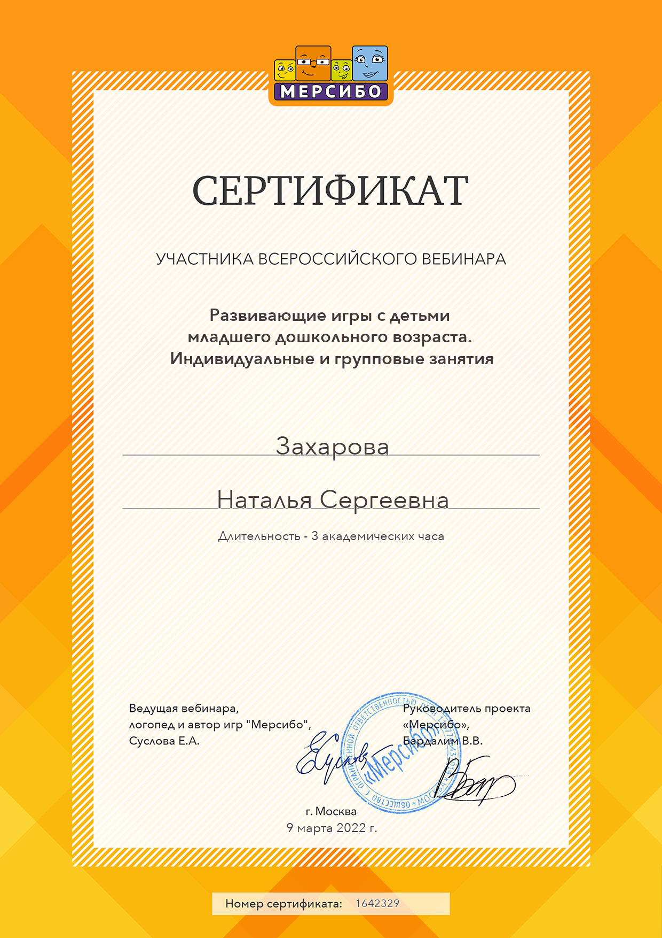
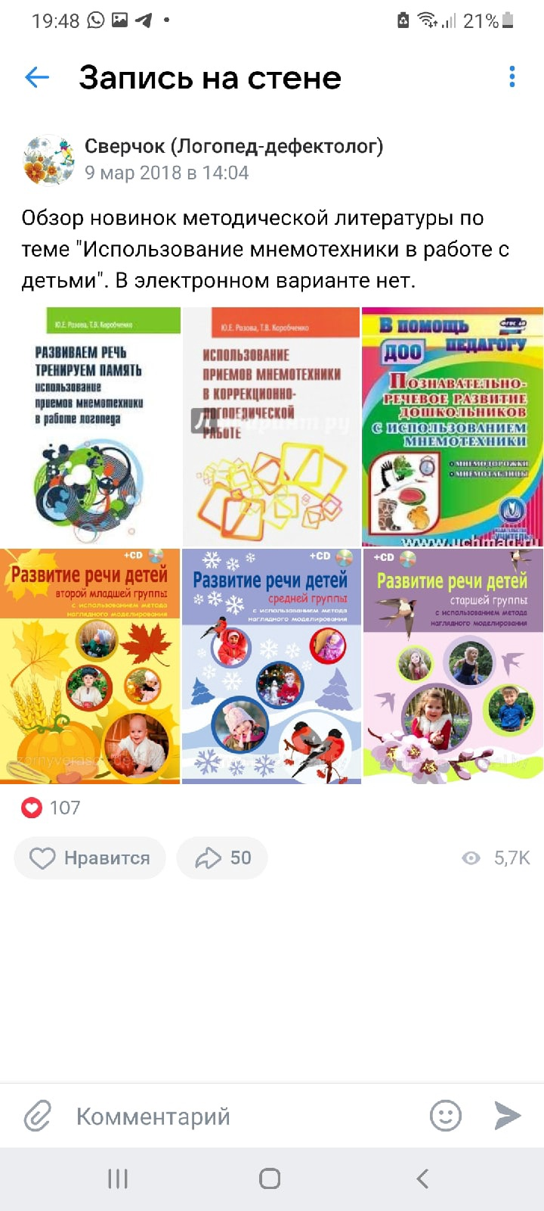
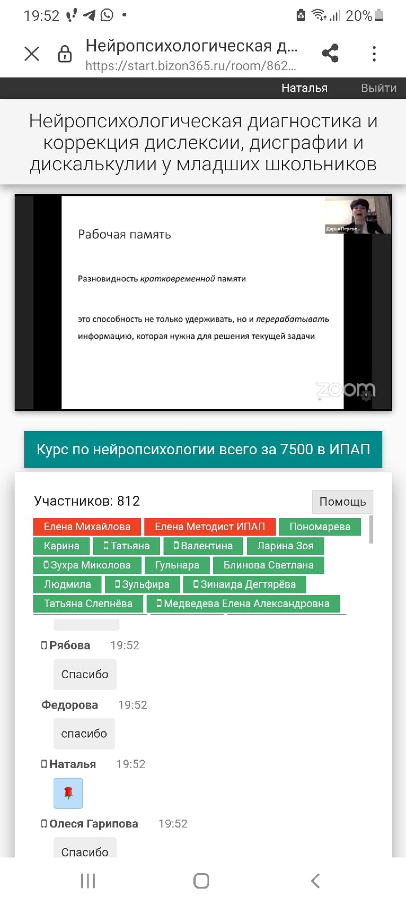

Slide 14
Вывод
Овладение приемами работы с мнемотаблицами помогает в развитии основных психических процессов - памяти, внимания, образного мышления и сокращает время обучения связной речи детей с ОВЗ
Мнемотехника помогает сделать процесс запоминания более простым, интересным,творческим.
Но использование мнемотехники не заменяет самый известный и широко популярный метод в развитии и укреплении памяти – традиционное заучивание текстов наизусть

Slide 15
СПАСИБО ЗА ВНИМАНИЕ

